Slide 1

PROYECTO DE UI Y UX

Slide 2
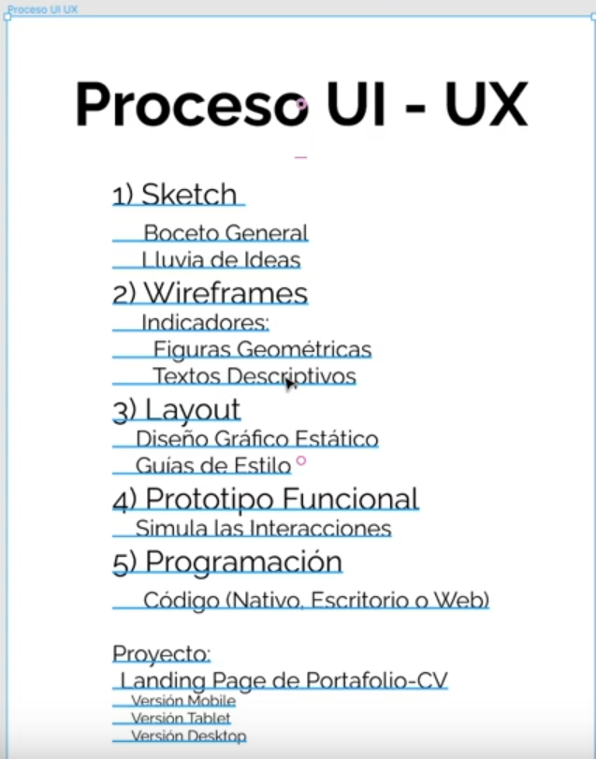
Proceso o indíce

Slide 3
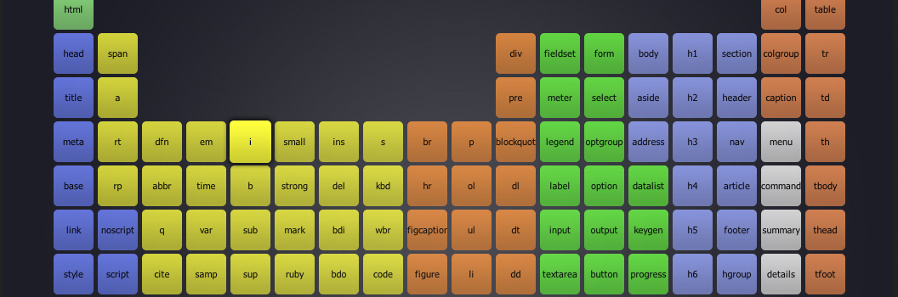
Atomic design
Es el termino que se le da a el desarrollo atómico creado por brad fost con la intención de recortar tiempo y diseño en algo que claramente se puede repetir en otros estilos su idea es dividir a nivel atómico (en diseño) lo que se puede hacer para crear componentes por separados que al ser unidos den algún diseño que sea atractivo y divisible el plantea 5 puntos átomo, molécula, organismo, template y pagina. Pagina de brad Fost https://bradfrost.com/blog/post/atomic-web-design/

Slide 4
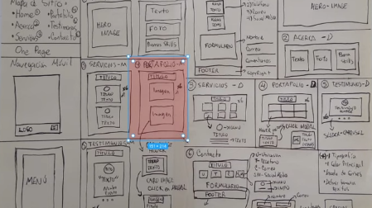
Sketch( Boceto )
El sketch es el modelo de diseño que van a tener nuestros proyectos teniendo diversas características como:
1. Mapa de sitio (perfil de flujo de navegación)
2. Navegación móvil (debe estar definida según la complejidad):
*Se suele recomendar que con el avance tecnológico sea iniciado como un First Mobile pero es completamente opcional y esta sujeto a la necesidad
*A nivel IU y UX la navegación principal debe estar a accesible al usuario
*La interfaz no solo es bonita, sino que también tiene que tener viabilidad al ser usada facilitando la interacción con el usuario
3. Establecer un esquema principal en el cual podamos guiarnos en el desarrollo lo importante es que podamos entenderlo

Slide 5
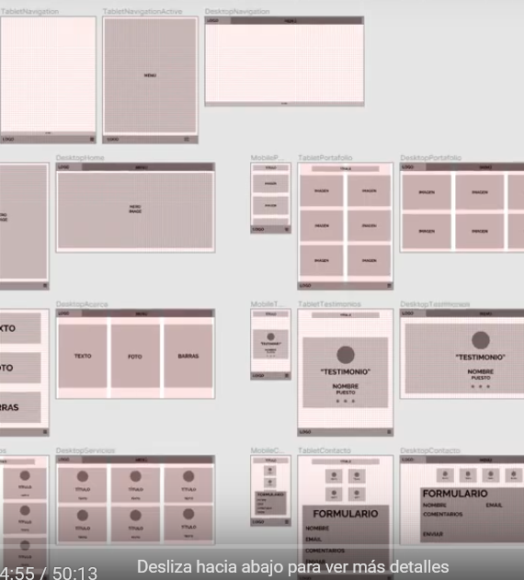
Wireframes
Los wireframes son la ejecución del modelo boceto a una representación digital que nos permita dar una clara idea de como va a quedar el proceso, claro sin ningún contenido sino solo y meramente informativo y de esa manera tener un esquema
Puntos a tener en cuenta:
. Que los frames tengan nombres descriptivos
. Las secciones de los frames estén bien repartidas correspondiente con el frame, las figuras geométricas
. El tamaño base son 16 pixeles en base a la guía estándar por lo cual lo recomendable es que sus espaciados y sangría sea de esa medida

Slide 6
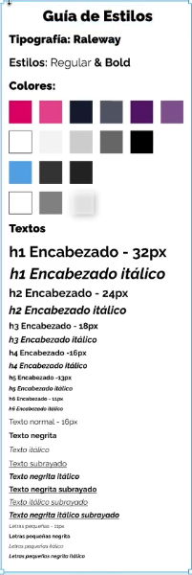
Guía de estilos
una guía de diseños es exactamente eso una guía con diferentes estilos qué me ayudan a el desarrollo del diseño en el cual se establecen parámetros principales estos parámetros me sirven para el desarrollo óptimo del diseño y pueden ser variados, entre tamaños o estilos de textos a efectos colores formas entre otras
Nota: Es importante definir las tipologías que este acorde al entendimiento del diseño lo recomendable es no usar más de 2 tipografías, pero eso va más a lo que se requiera en el diseño

Slide 7
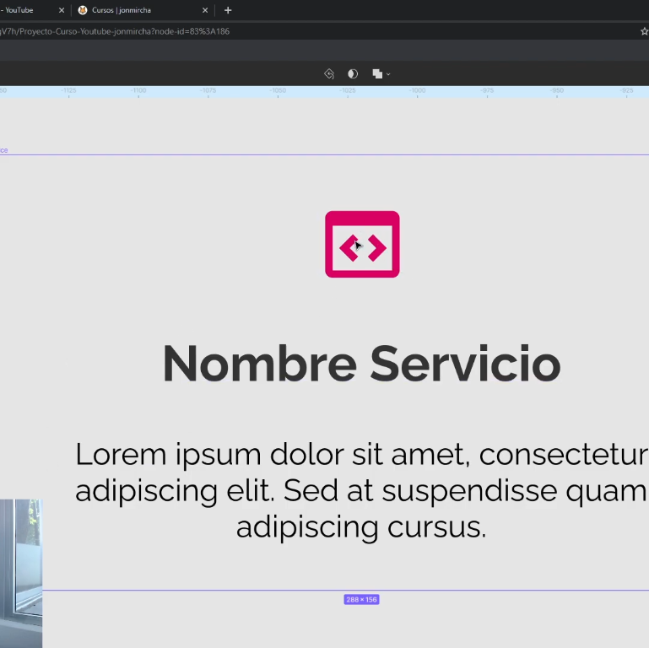
Componentes
Los componentes son un conjunto de figuras, imagenes, letras y efectos de manera individuales unidas para dar una forma que posteriormente va a poder ser reutilizable
Consejos: en la comunidad de figma hay muchas personas que han hecho diversos trabajos y componentes que ya están creados y ayudan a facilitar el diseño al igual que los pluggins y los widgets
Lo ideal es que los componentes padres estén ubicados en una pagina de componentes a donde puedas editar los componentes copias sin afectar los componentes originales y un componente padre donde puedas editar los componentes copias todos a la vez

Slide 8
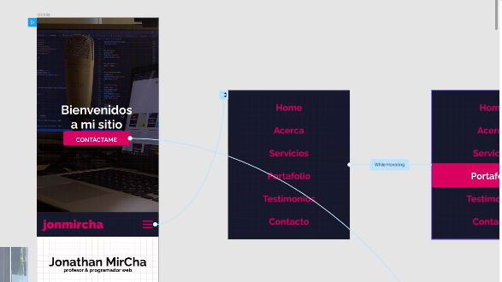
prototipos
En este paso la idea es darle interactividad para dar una idea clara y visible de como funcionaria anclando botones a diversos frames
se pueden usar estados hover, carrusel entre otras

